Slide 1
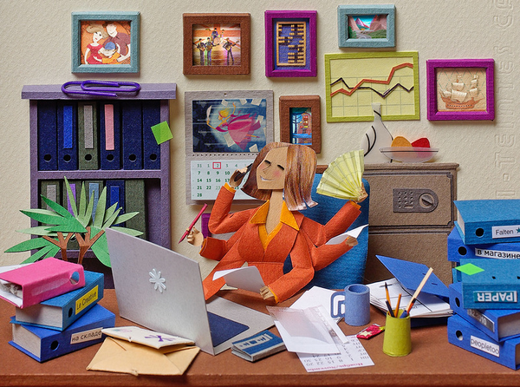
Кто такой главный бухгалтер? Это человек. который решает ваши проблемы, о которых вы не знали, путем, которого вы не понимаете.

Slide 2
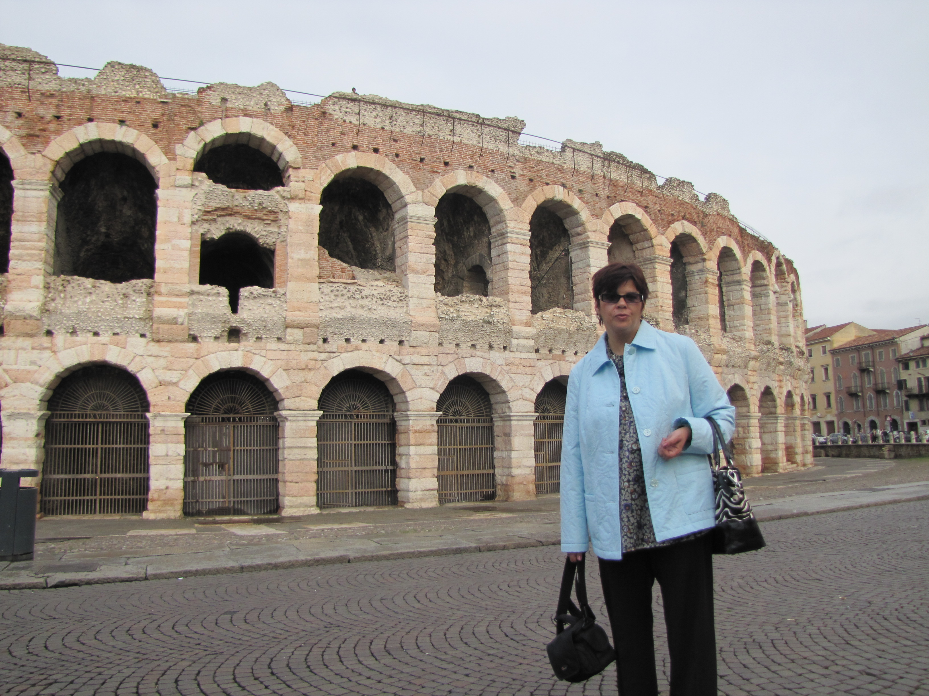
Дату возникновения мира способны установить лишь бухгалтеры.

Slide 3
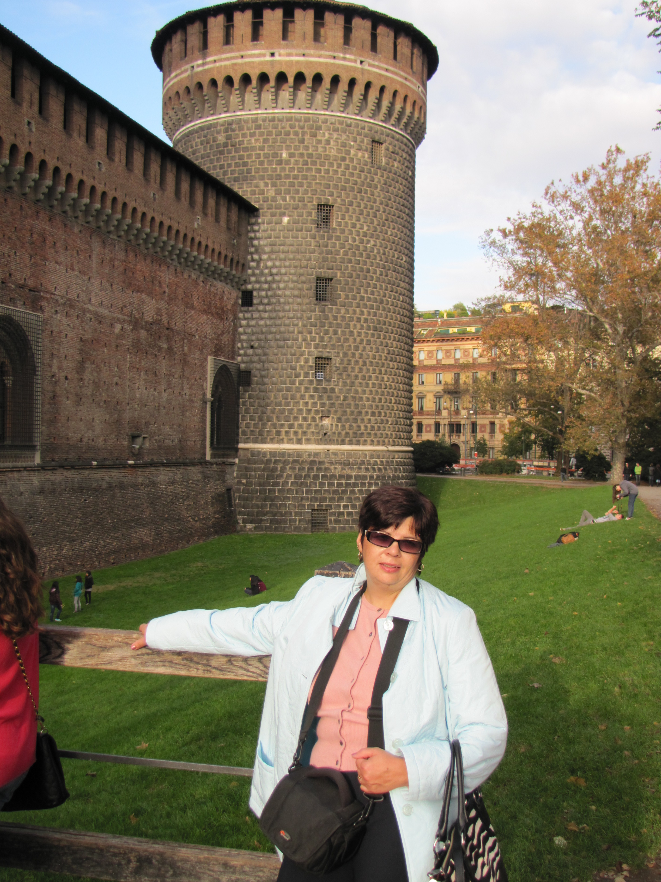
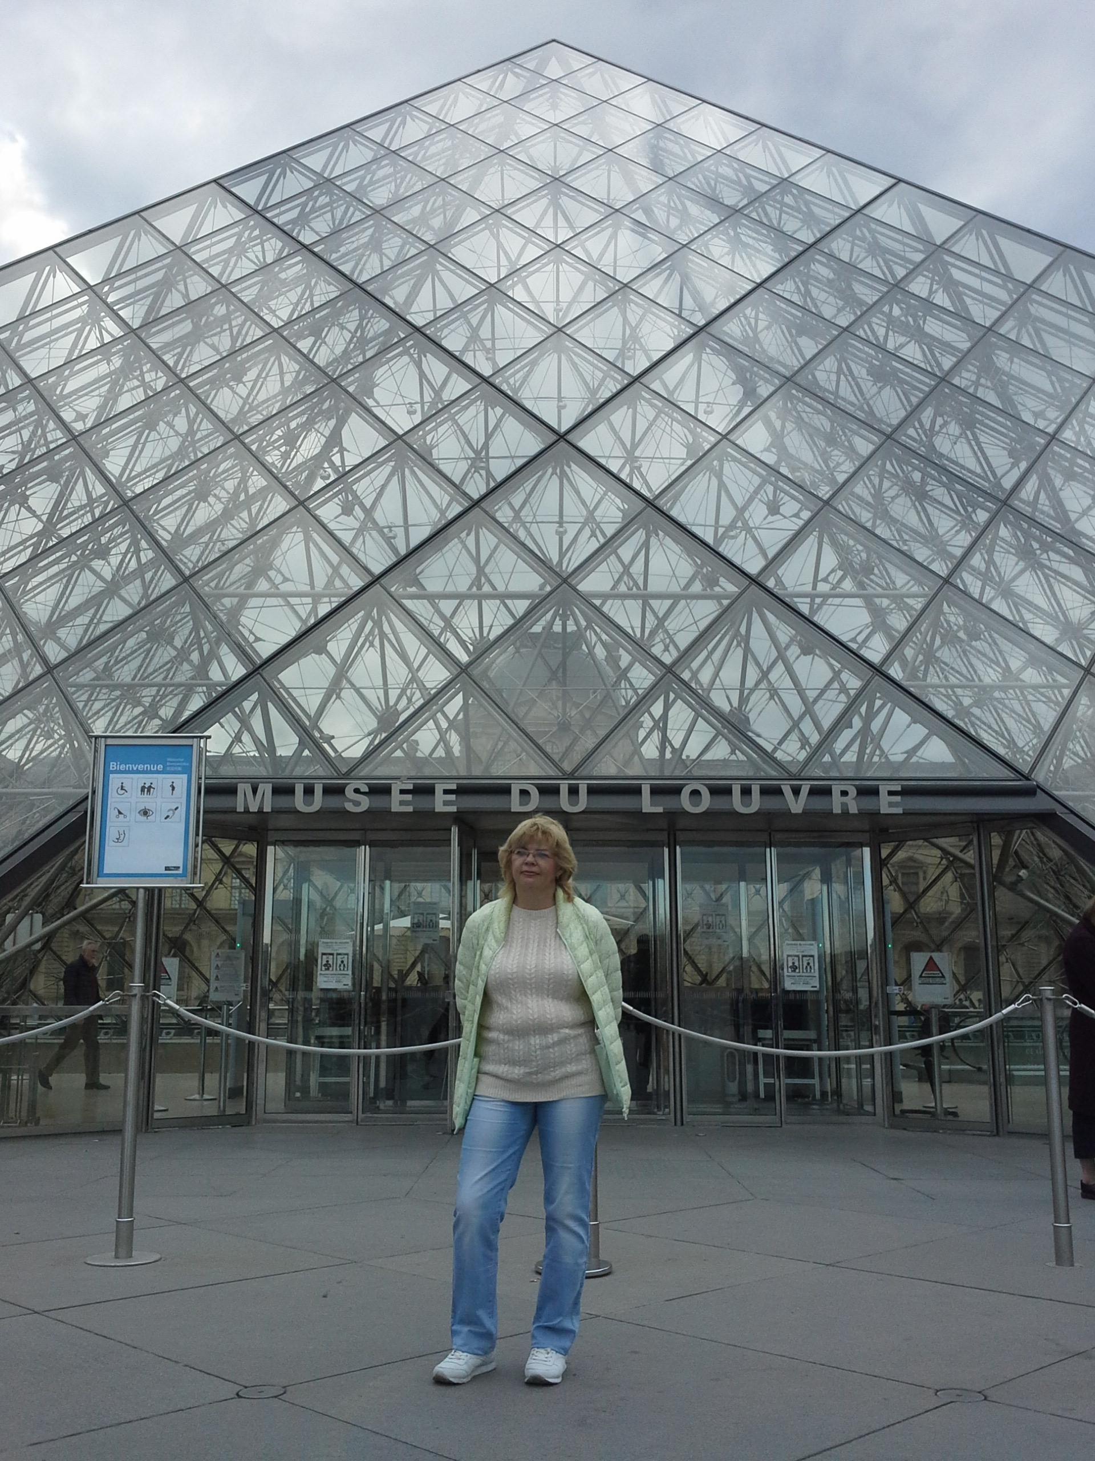
Опытный бухгалтер актив и пассив хранит в разных полушариях мозга.
Дату возникновения мира способны установить лишь бухгалтеры.

Slide 4
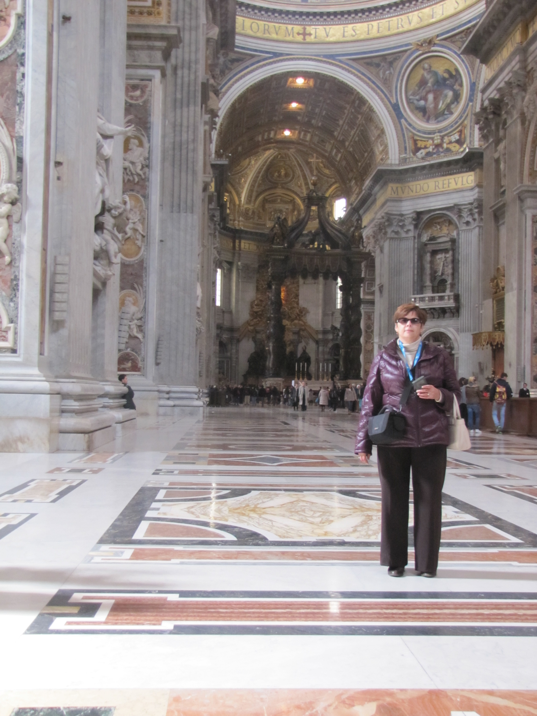
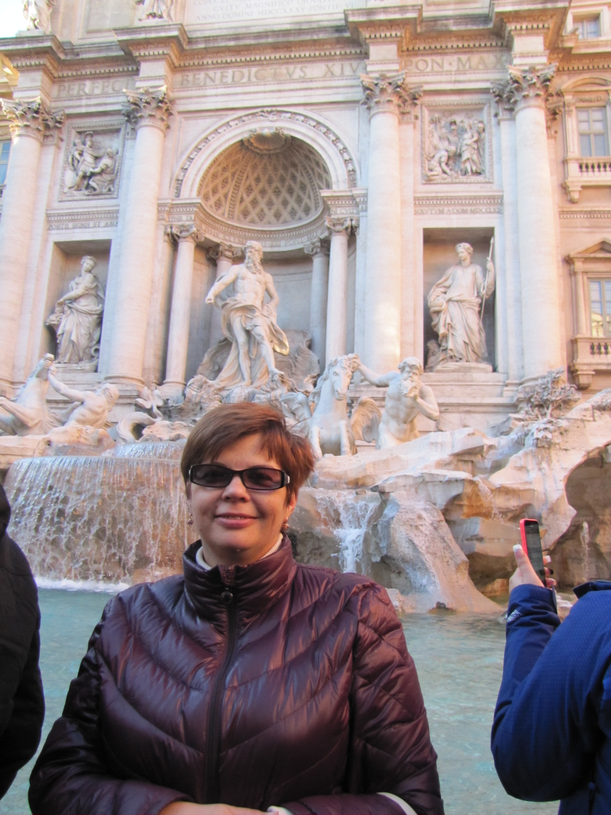
Одинаково спокойно относятся к деньгам лишь мудрецы и бухгалтеры

Slide 5
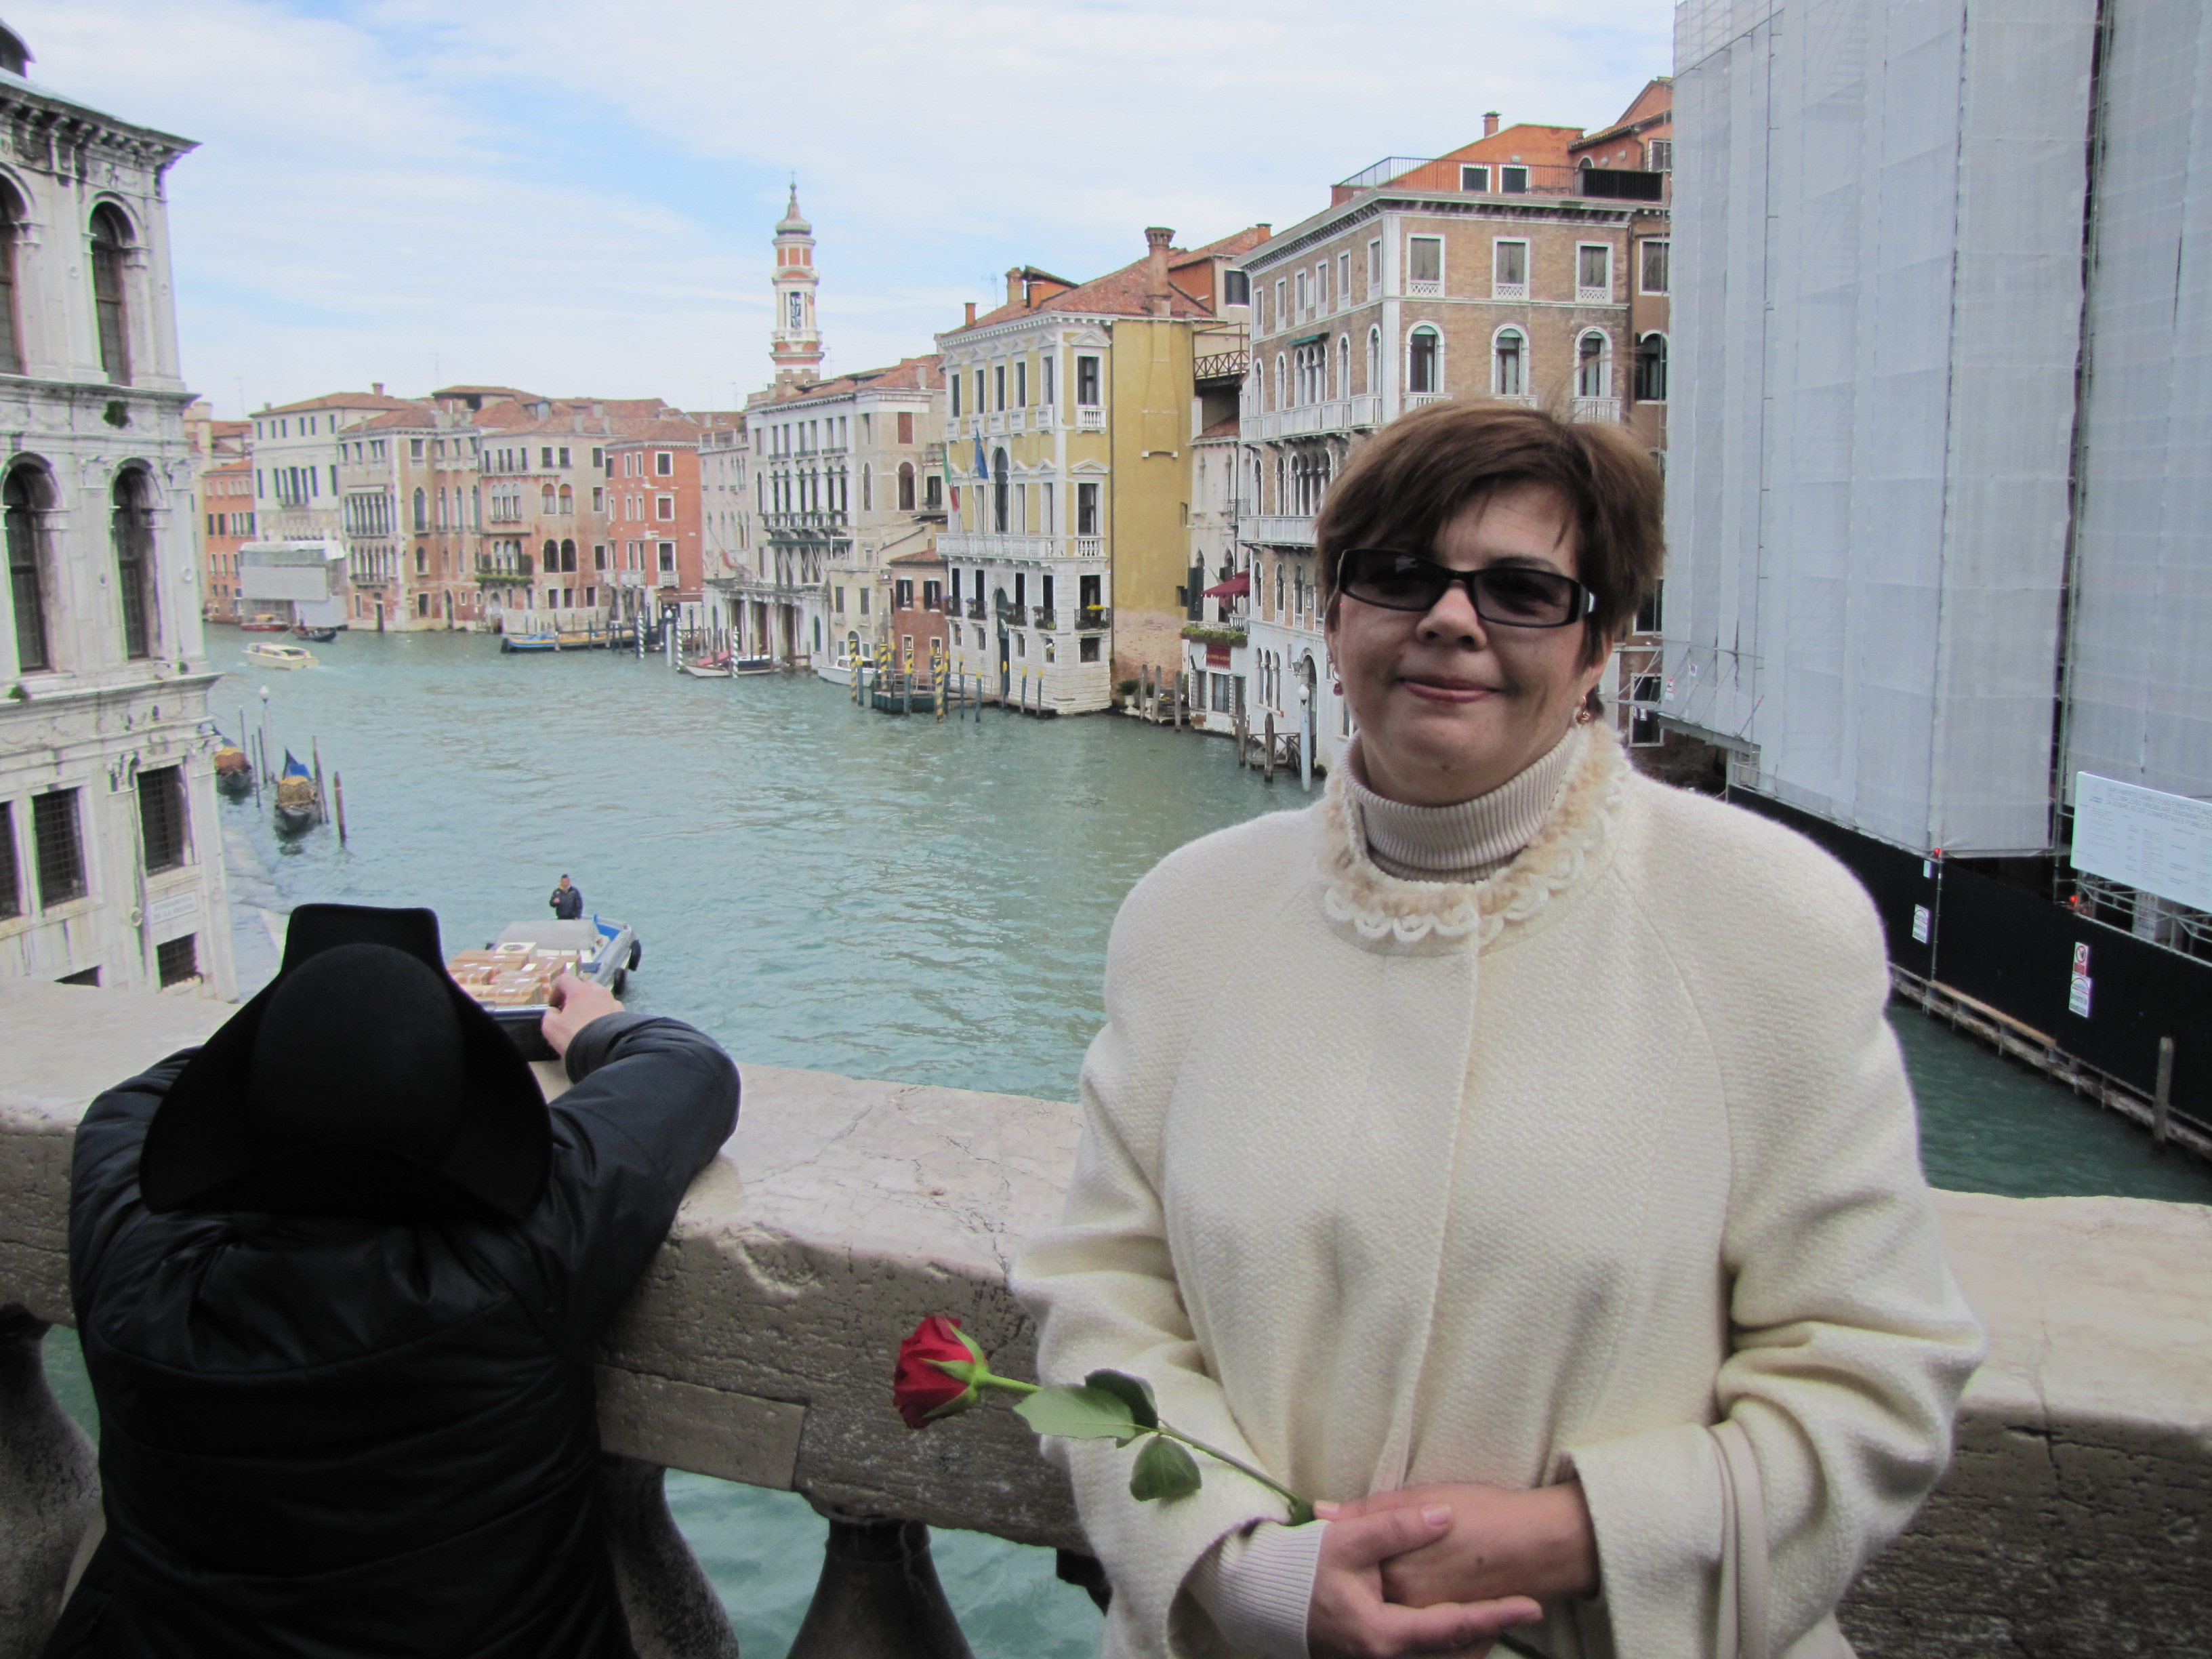
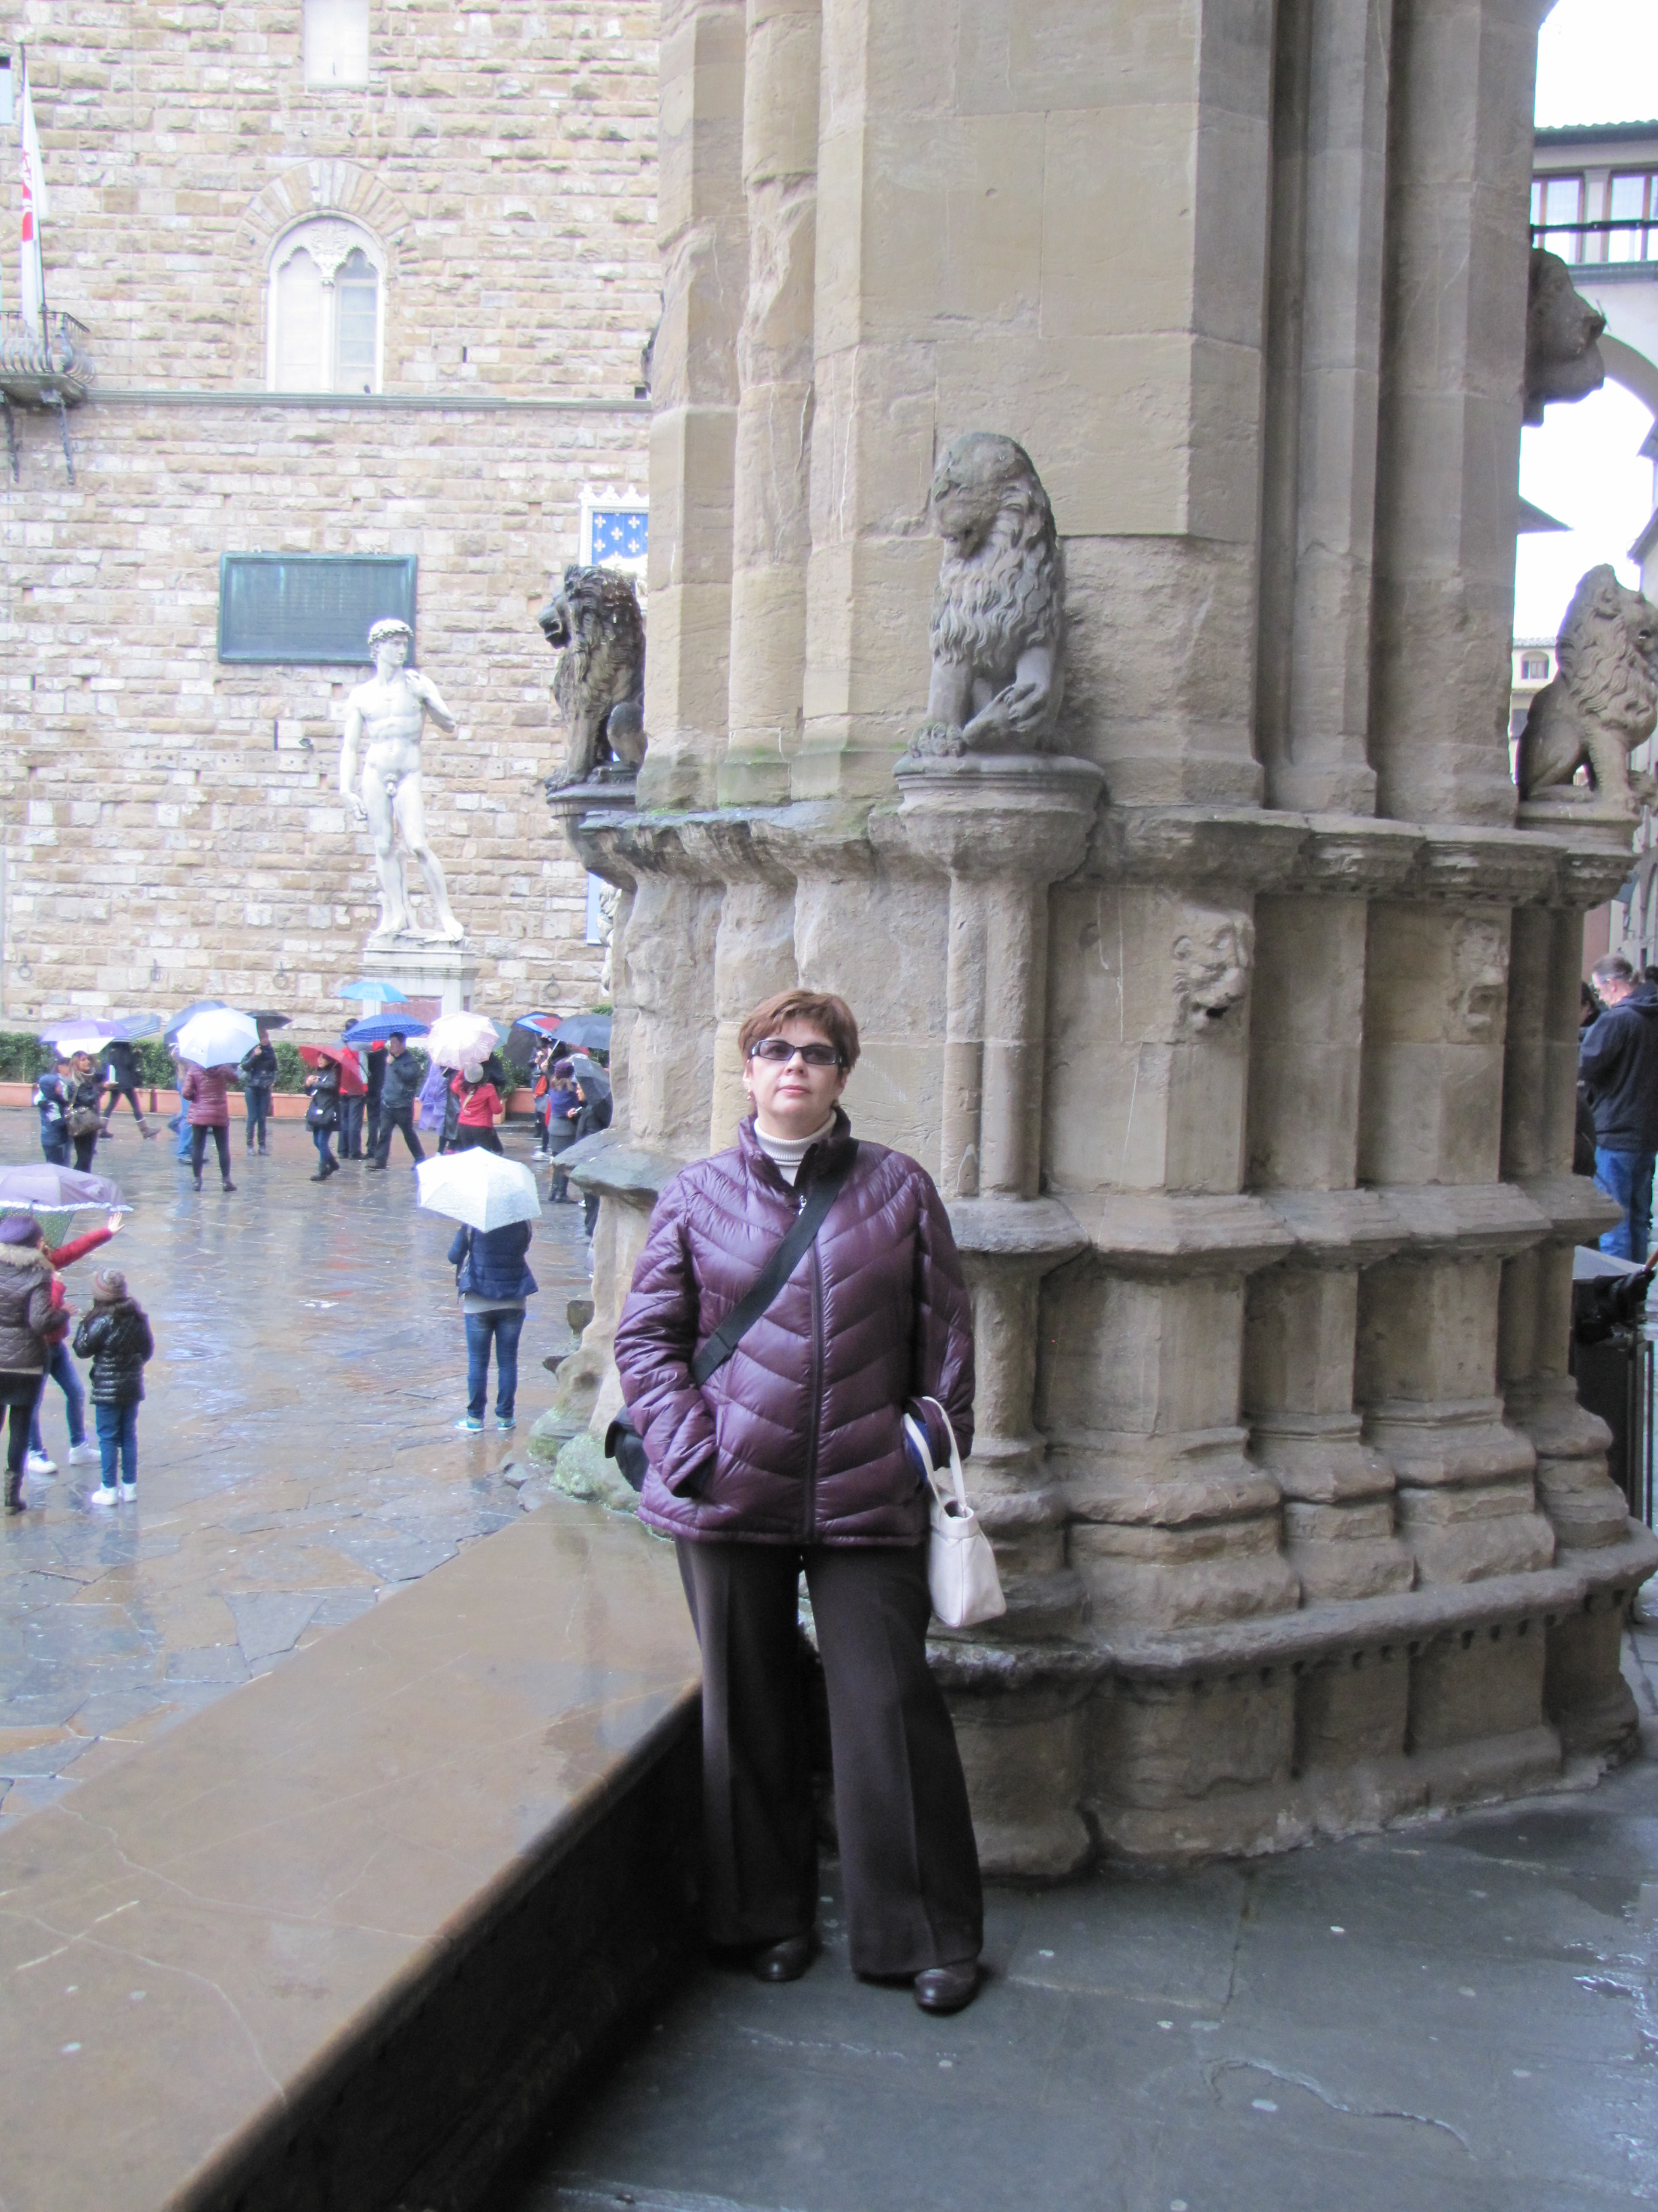
Бухгалтеры, даже если и ошибаются, то с точностью до копейки.

Slide 6
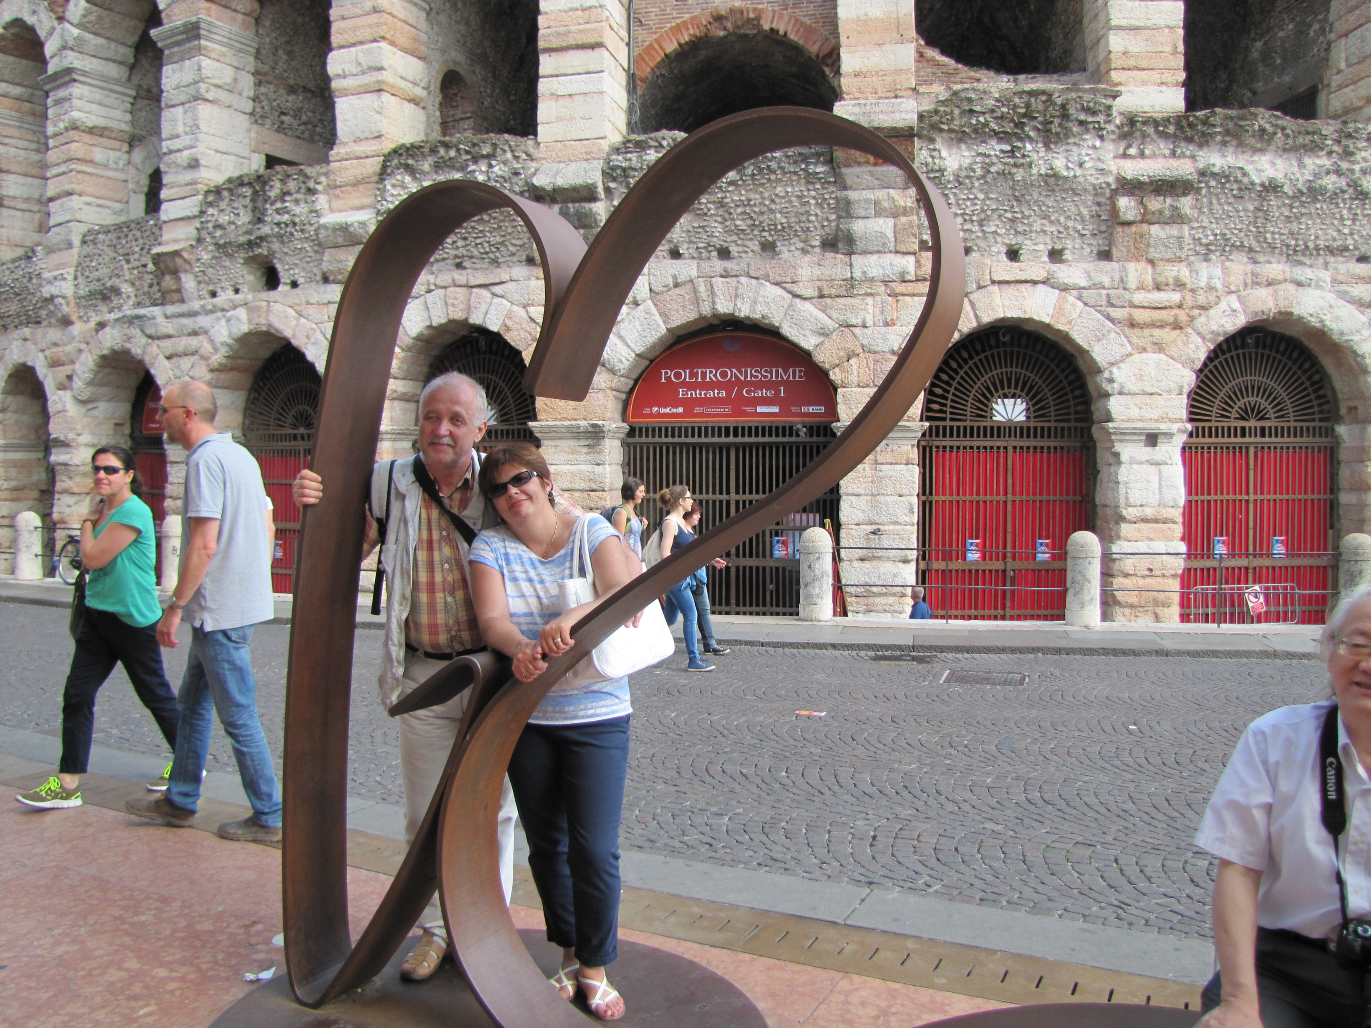
Дебет с кредитом не сходятся, а человек с человеком всегда сойдутся.

Slide 7
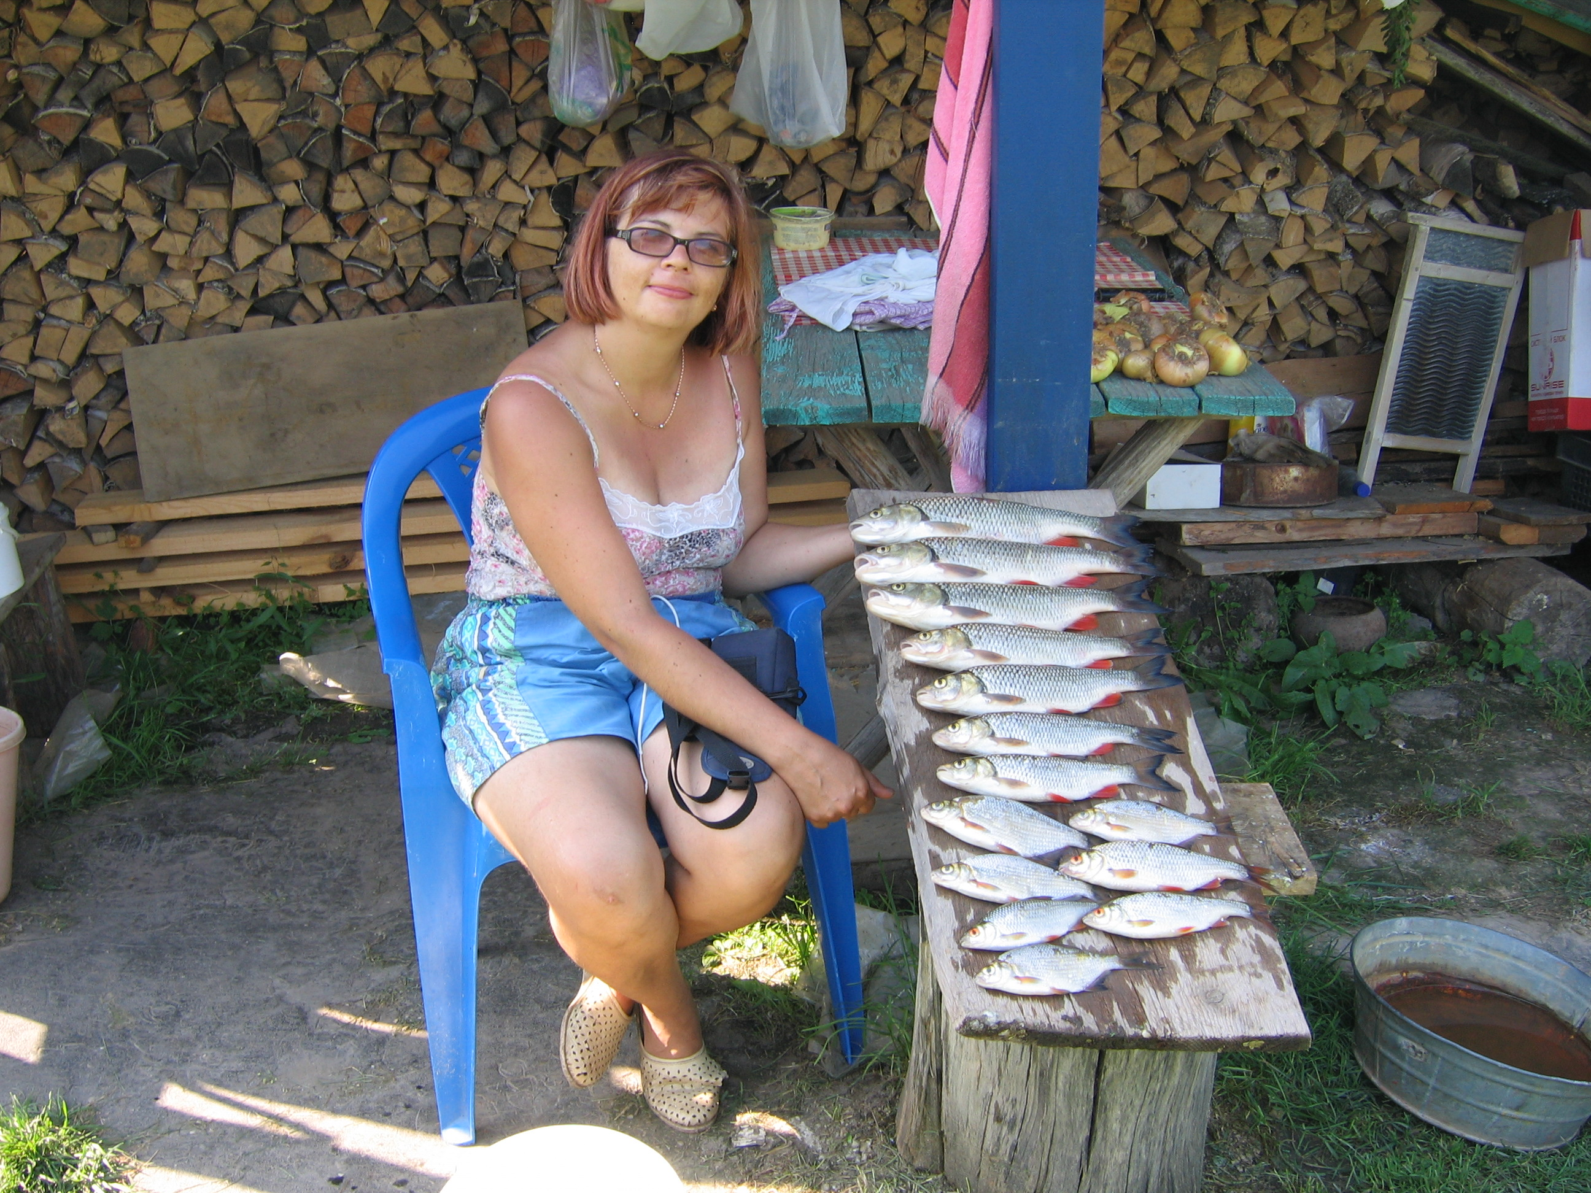
Налоговая инспекция о бухгалтерах: «И всё-таки они вертятся!»

Slide 8
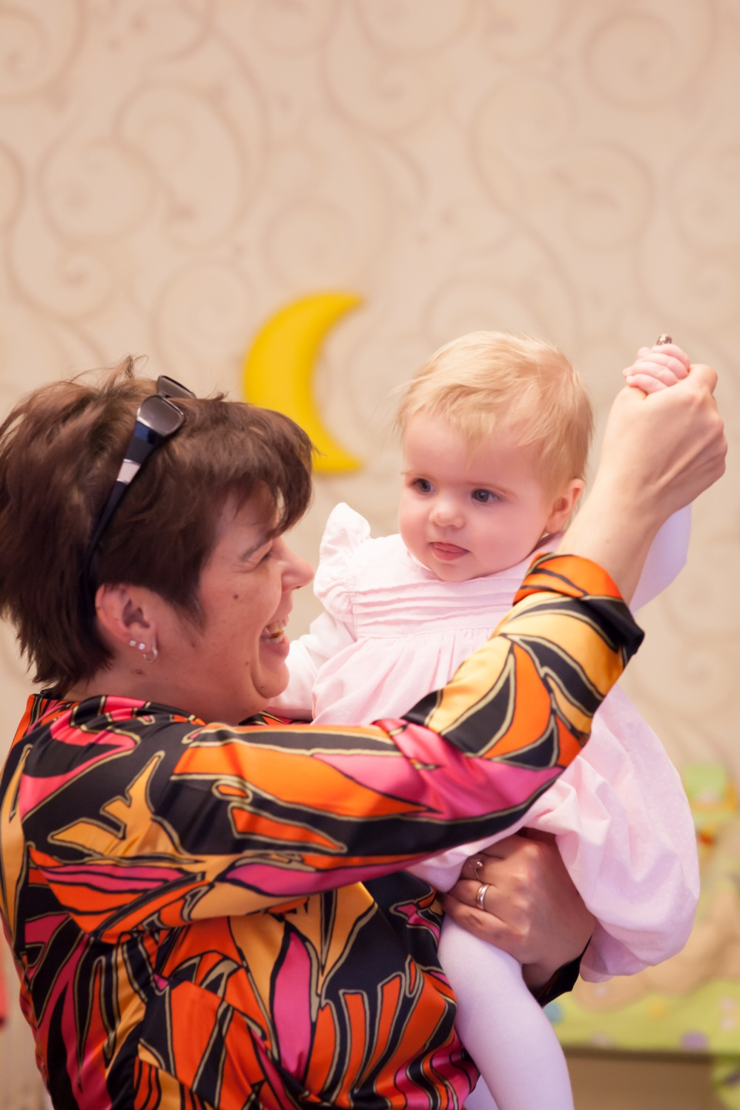
Жизнь — самый лучший бухгалтер. Вы никогда не заплатите ей меньше, чем получили от нее.

Slide 9
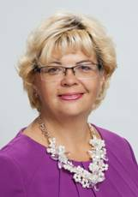
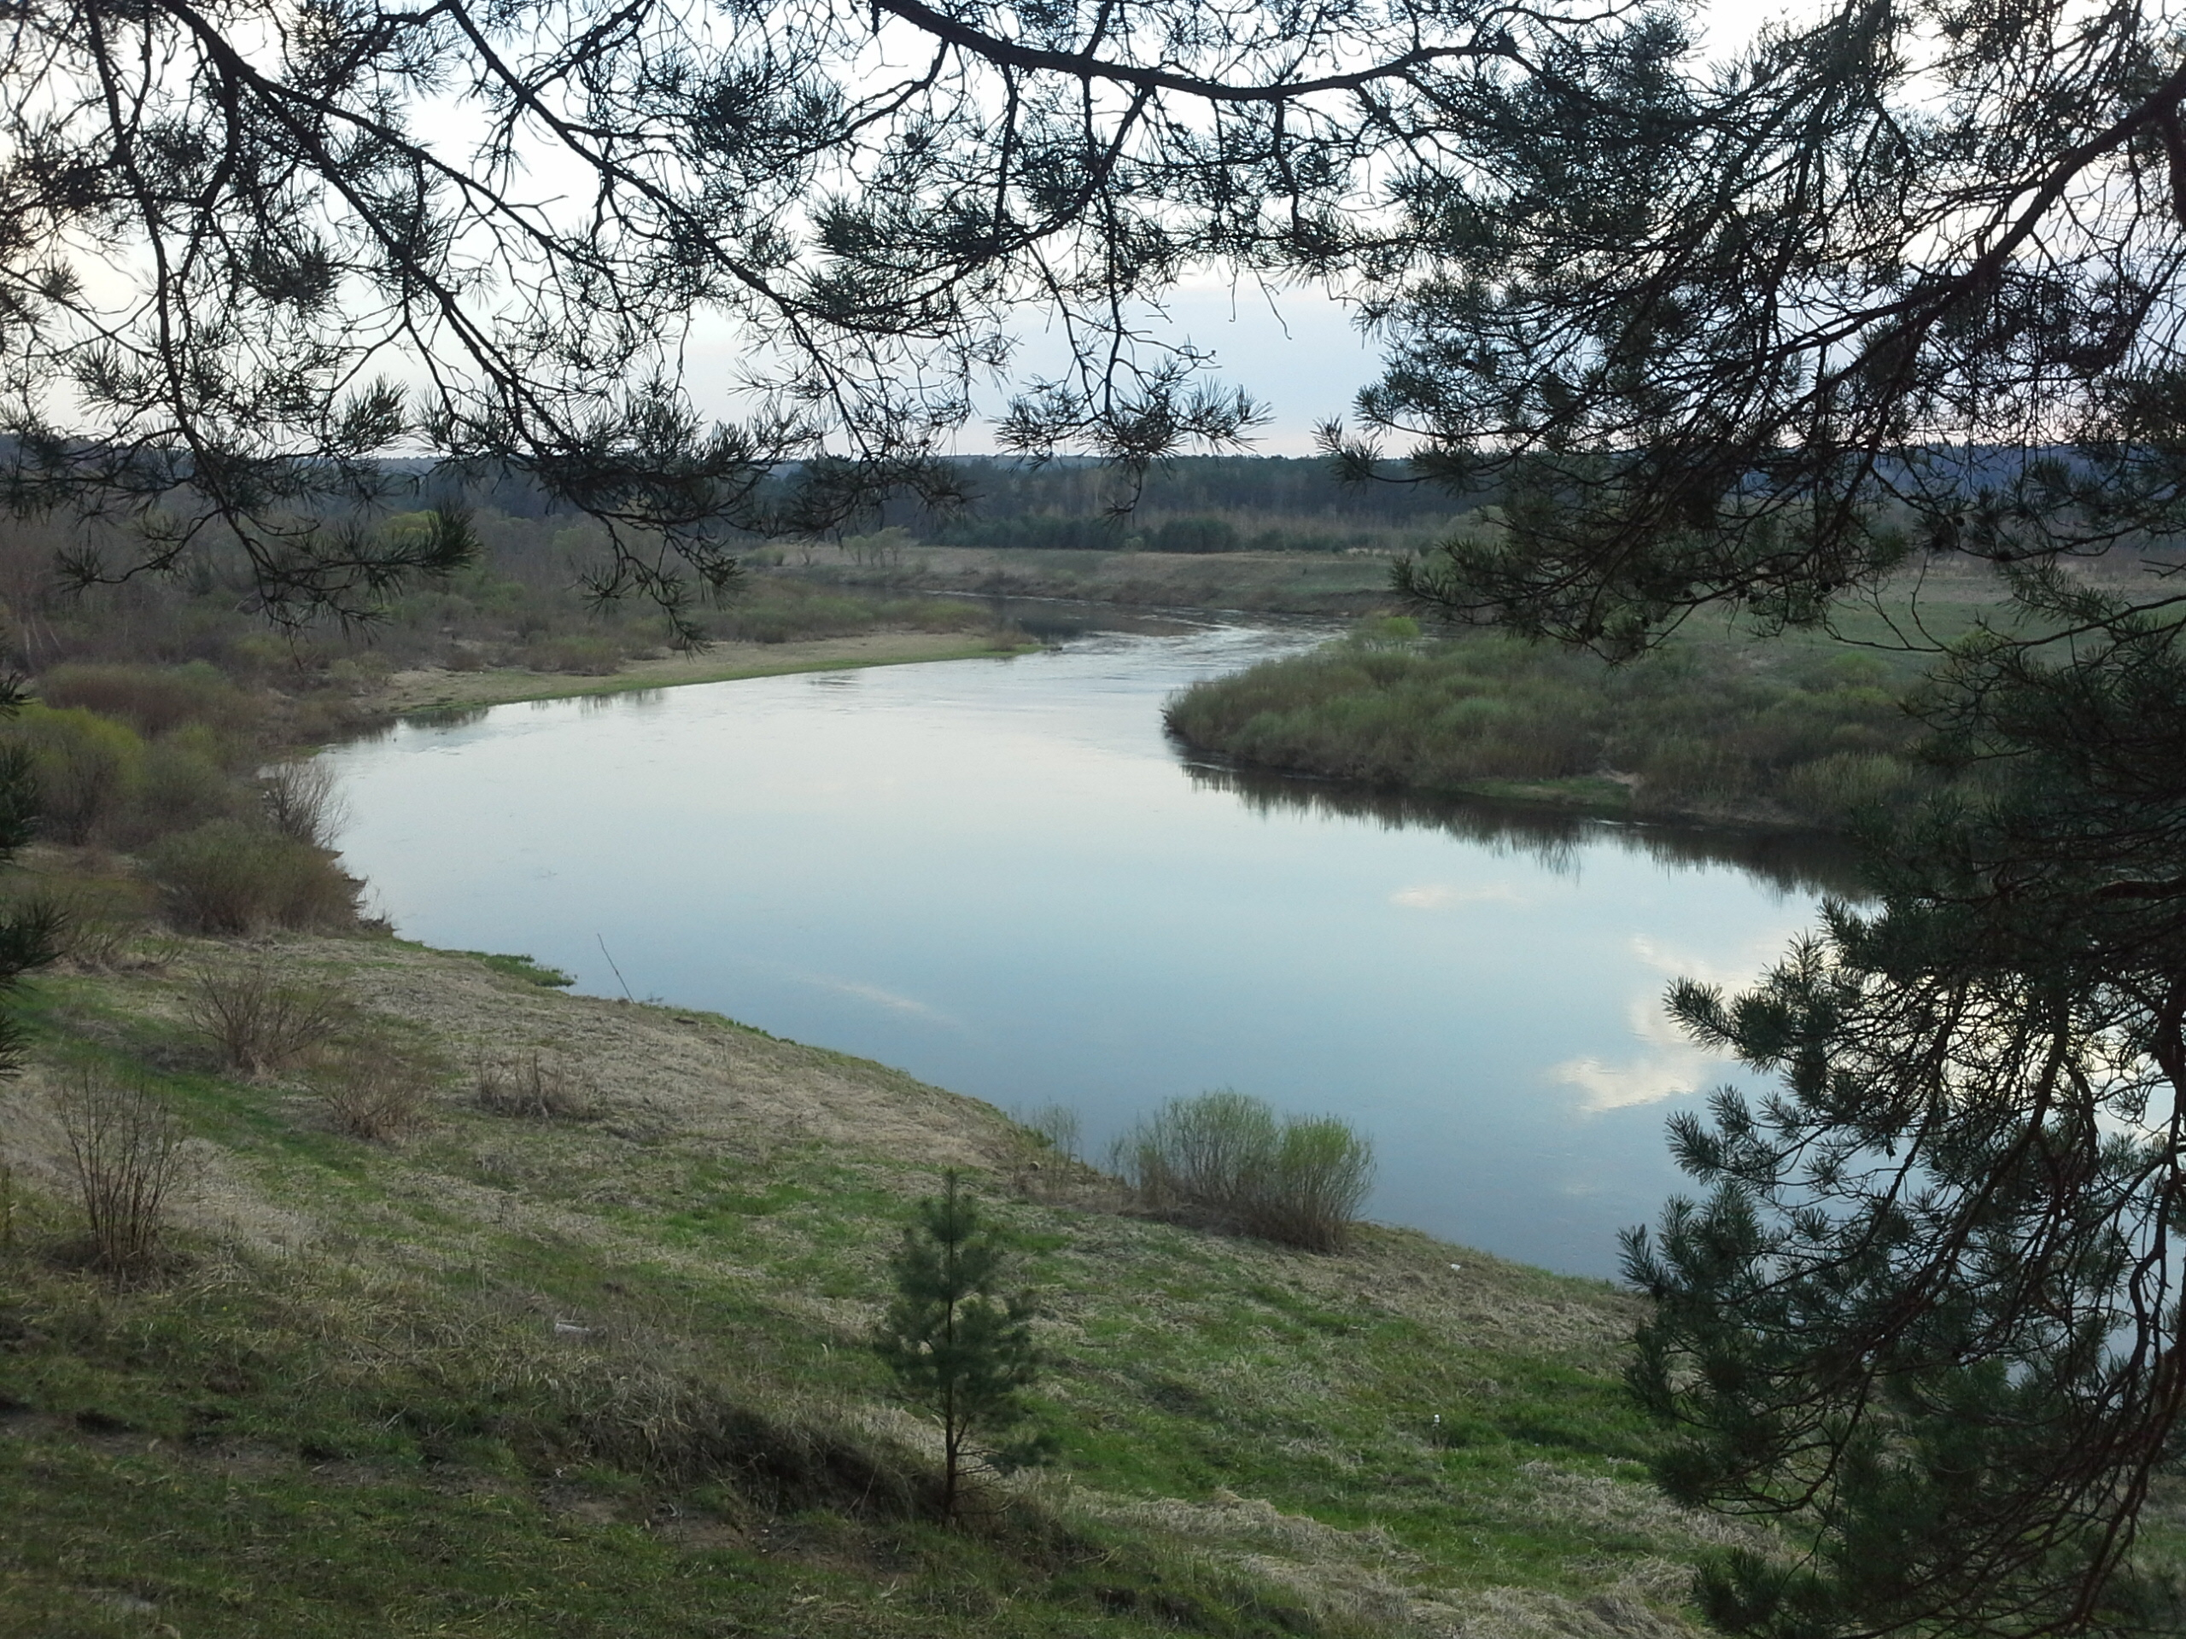
Бухгалтер – это специалист, который знает о деньгах намного больше, чем тот, кто их имеет.

Slide 10
Тараненко Ирина евгеньевна
Точность – вежливость королей!

